Slide 1
«Конденсатори»
підготувала:
учениця 11-М класу
ЗОШ І-ІІІ ст. №32 м.Черкас
Тамара Бережна

Slide 2
Конденсатор – це пристрій призначений для накопичення заряду і енергії електричного поля. Цей радіокомпонент складається з двох полюсів з певним значенням місткості і малою резистивною провідністю. Конденсатор є пасивним електронним компонентом. Звичайно складається з двох електродів у формі пластин (званих обкладками), розділених діелектриком, товщина якого мала в порівнянні з розмірами обкладок. Конденсатор є засобом накопичення електроенергії в електричних ланцюгах. Типовою областю застосування є: згладжуючі фільтри в джерелах електроживлення; ланцюги межкаскадових зв’язків; фільтрація перешкод. Основною характеристикою є місткість. Виміряють місткість в Мікрофарадах (мкФ)(1*10-6 Фарада), Нанофарадах(нФ)(1*10-9 Фарада) і Пікофарадах (пФ)(1*10-12 Фарада). Якщо розібрати конденсатор, то можна побачити там обкладки. Місткість конденсатора пропорційно збільшується з площею обкладань і зменшується при збільшенні відстані між ними. Ще одним важливим параметром конденсатора є робоча напруга. Напруга характеризується максимальною напругою при перевищенні якої наступає пробій діелектрика і смерть конденсатора.

Slide 3
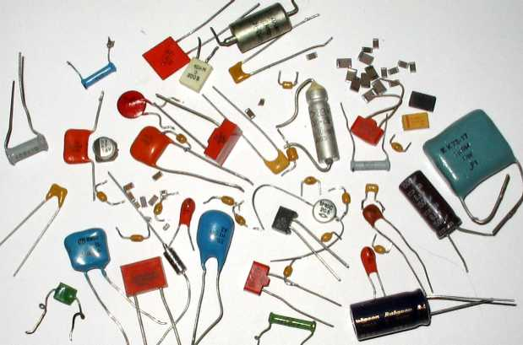
Принцип роботи конденсатора можна пояснити на принципі надування простої кульки. До тих пір коли ми її дуємо вона збільшує свою ємкість до певного значення і утримує її там до тих пір, аж поки ми неперестанемо їїдути. Коли ми перестаємо її надувати, кулька починає звільнювати те повітря, що ми в неї накачали. Таки ж самим чином і працює конденсатор. До тих пір поки струм передається безперебійно по електричному ланцюгу конденсатор заряджається, а після якогось короткочасного перебою конденсатор звільнюється від струму таким чином заповнюючи недостачу струму в мережі.

Slide 4
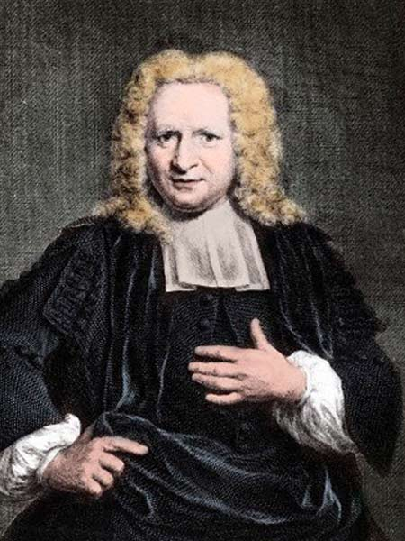
В 1745 році в Лейдені німецький фізик Евальд Юрген фон Клейст і голландський фізик Пітер ван Мушенбрук випадково створили конструкцію-прототип електролітичного конденсатора – «лейденську банку». Перші конденсатори, що складаються з двох провідників розділених непровідником, згадувані звичайно як конденсатор Епінуса або електричний лист, були створені ще раніше.

Slide 5
Властивості конденсатора
Конденсатор в ланцюзі постійного струму може проводити струм у момент включення його в ланцюг (відбувається заряд або перезаряд конденсатора), після закінчення перехідного процесу струм через конденсатор не тече, оскільки його обкладки розділені діелектриком. В ланцюзі ж змінного струму він проводить коливання змінного струму за допомогою циклічної перезарядки конденсатора, замикаючись так званим струмом зсуву.

Slide 6
В електричних схемах конденсатори позначаються таким чином:
Конденсатор постійної ємкості
Поляризований конденсатор
Підстроювальний конденсатор змінної ємності

Slide 7
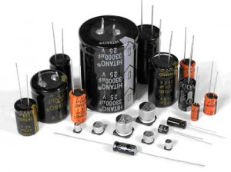
Класифікація конденсаторів
Конденсатори вакуумні (обкладання без діелектрика знаходяться у вакуумі).
Конденсатори з газоподібним діелектриком.
Конденсатори з рідким діелектриком.
Конденсатори з твердим неорганічним діелектриком: скляні (склоемальні, склокерамічні, склоплівкові), слюдяні, керамічні, тонкошарові з неорганічних плівок.
Конденсатори з твердим органічним діелектриком: паперові, металопаперові, плівкові, комбіновані — паперовоплівкові, тонкошарові з органічних синтетичних плівок.
Електролітичні і оксидно-напівпровідникові конденсатори. Такі конденсатори відрізняються від всіх інших типів перш за все своєю величезною питомою місткістю.

Slide 8
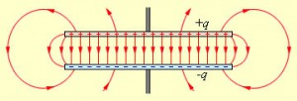
Типів конденсаторів існує досить багато і кожен для своєї цілі. Конденсатори можуть бути високотемпературними, високовольтними, безшумними, з різною ємністю та з різною швидкістю розрядки. Поляризовані конденсатори під’єднуються тільки згідно полярності електричного кола. При встановленні конденсатора неправильно, він може вибухнути !!! Змінні ж конденсатори використовують для підстроювальних елементів схеми і можуть використовуватись для різноманітних цілей. Поле плоского конденсатора приблизно виглядає так:

Slide 9
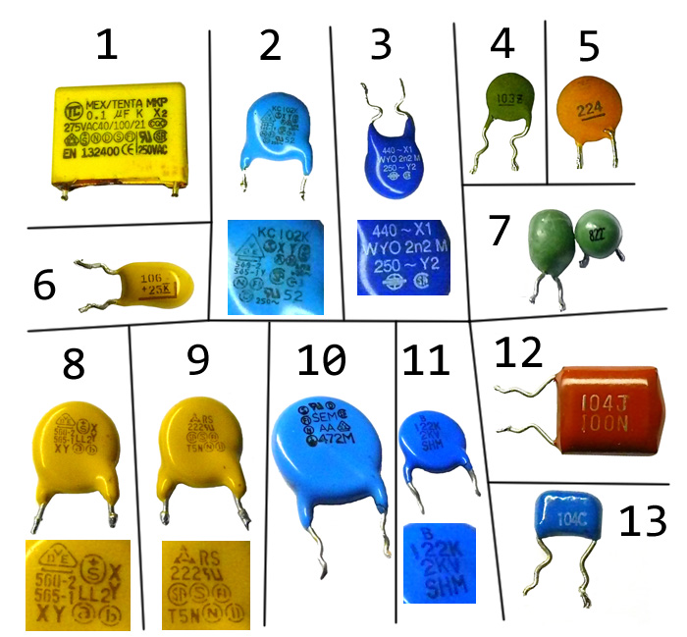
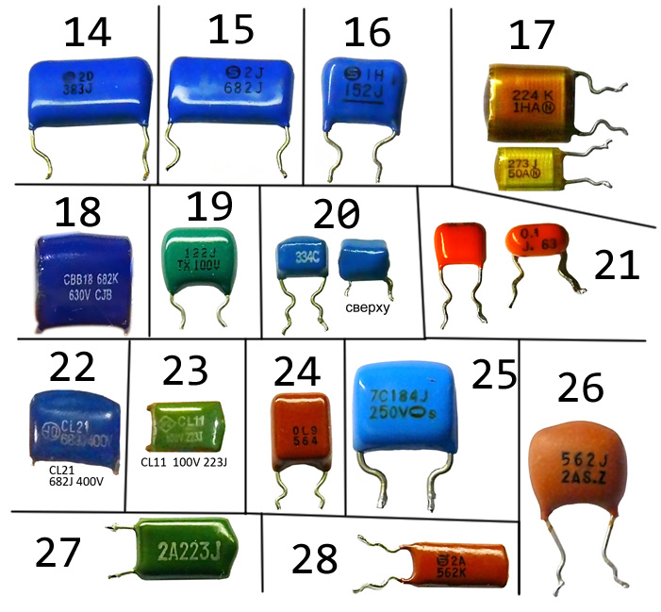
Залежно від призначення можна умовно розділити конденсатори на конденсатори загального і спеціального призначення. Конденсатори загального призначення використовуються практично в більшості видів і класів апаратури. Традиційно до них відносять найпоширеніші низьковольтні конденсатори, до яких не пред’являються особливі вимоги. Вся решта конденсаторів є спеціальними. До них відносяться високовольтні, імпульсні, помехоподавляющие, дозиметричні, пускові і інші конденсатори.

